Slide 1
Кафедра общественного здоровья и здравоохранения №1
Государственная демографическая политика. Демографическое прогнозирование.
Средняя продолжительность предстоящей жизни.
К.м.н., доцент Колосова Е.Г.

Slide 2
Демографическая политика – это целенаправленная деятельность государственных органов и иных социальных институтов в сфере регулирования процессов воспроизводства населения.

Slide 3
Демографическая политика охватывает:
- воздействие на воспроизводство населения (его можно назвать демографической политикой);
- воздействие на процесс социализации подрастающих поколений (подготовка к трудовой деятельности, дошкольное воспитание, общеобразовательная и специальная подготовка, профессиональная ориентация, нравственное воспитание, приобщение к ценностям мировой культуры и т.д.);
- регулирование комплекса условий труда (установление границ и общих масштабов занятости, регулирование продолжительности рабочего дня и периодов труда и отдыха, охрана труда, регулирование профессионально-квалификационного роста и переподготовки рабочей силы и т.д.);
- регулирование миграций и территориальной структуры населения и осуществление других мер, от которых зависит весь комплекс труда и отдыха;
- воздействие на общие условия жизни всех слоев населения (жилищное законодательство, политика в области здравоохранения и медицинского обслуживания, регулирование масштабов, структуры и направленности свободного времени и т.д.).

Slide 4
Меры демографической политики можно объединить в три большие группы:
- экономические меры: оплачиваемые отпуска и различные пособия при рождении детей; пособия на детей в зависимости от их числа, возраста, типа семьи; ссуды, кредиты, налоговые и жилищные льготы и т.д.;
- административно-правовые: законодательные акты, регламентирующие браки, разводы, положение детей в семьях, алиментные обязанности, охрану материнства и детства, аборты и использование средств контрацепции, социальное обеспечение нетрудоспособных, условия занятости и режим труда работающих женщин-матерей, внутреннюю и внешнюю миграцию и т.п.;
- воспитательные и пропагандистские меры, призванные формировать общественное мнение, нормы и стандарты демографического поведения, определенный демографический климат в обществе.

Slide 5
Не трудно себе представить связанные с демографическим кризисом качественные изменения социальной структуры общества и объемы недополученного национального дохода в результате сокращения трудового потенциала страны. Как известно, главным показателем эффективности экономики является рост валового внутреннего продукта (ВВП), который напрямую зависит от состояния демографии данного субъекта, то есть в России одной из причин, сдерживающих рост экономики наряду с отсутствием инвестиционной активности, изношенностью основных фондов, является и уменьшение трудоспособного населения.

Slide 6
Меры по повышению рождаемости в России в 2019 году
Для достижения национальной цели развития Российской Федерации на период до 2024 года по обеспечению устойчивого естественного роста численности населения и повышению ожидаемой продолжительности жизни до 78 лет (к 2030 году – до 80 лет) Минтруд России совместно с Минздравом России, Минспортом России, Министерством просвещения России, Минфином России и другими заинтересованными федеральными органами исполнительной власти разработал национальный проект «Демография».

Slide 7
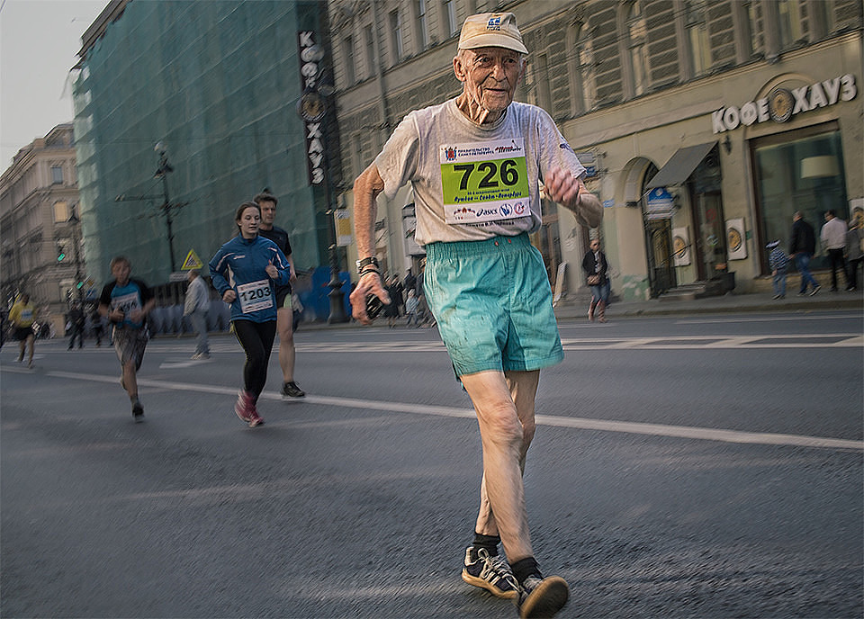
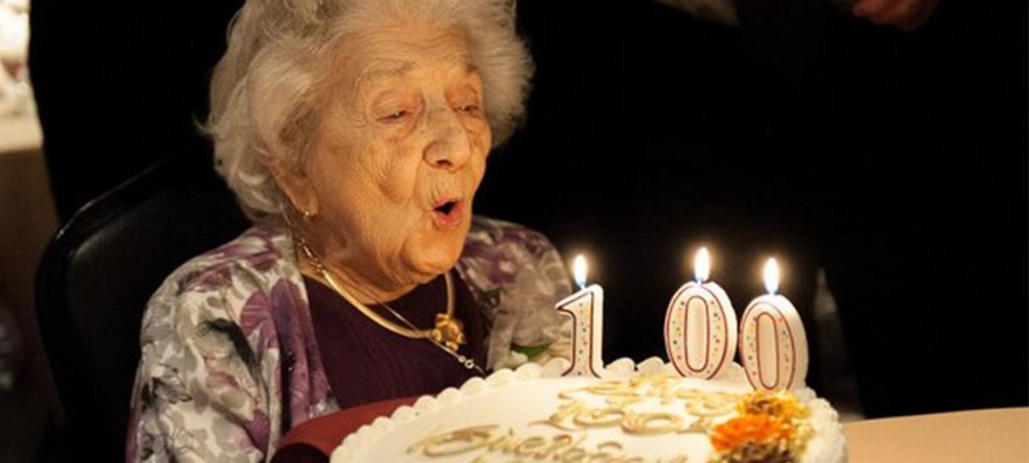
Национальный проект «Демография»
Источник финансирования: Смешанный
Бюджет: 3 105 200 000 000 руб.
Год начала: 2019
Год окончания: 2024
Статус проекта: Реализуется
Паспорт проекта утверждё24 декабря 2018 года:
Цели проекта
Увеличение ожидаемую продолжительность здоровой жизни до 67 лет
Увеличение доли граждан, ведущих здоровый образ жизни

Slide 8
Задачи проекта
Внедрение механизма финансовой поддержки семей при рождении детей;
Создание условий для осуществления трудовой деятельности женщин, имеющих детей, включая достижение 100-процентной доступности (2021 год) дошкольного образования для детей в возрасте до трех лет;
Создание в субъектах Российской Федерации дополнительных мест для детей в возрасте до 3 лет в организациях и у индивидуальных предпринимателей, осуществляющих образовательную деятельность по образовательным программам дошкольного образования, присмотру и уходу;
Разработка и реализация программы системной поддержки и повышения качества жизни граждан старшего поколения;
Создание системы долговременного ухода за гражданами пожилого возраста и инвалидами, как составной части мероприятий, направленных на развитие и поддержание функциональных способностей граждан старшего поколения, включающей сбалансированные социальное обслуживание и медицинскую помощь на дому, в полустационарной и стационарной форме с привлечением патронажной службы и сиделок, а также поддержку семейного ухода

Slide 9
6.Организация мероприятий по профессиональному обучению и дополнительному профессиональному образованию лиц предпенсионного возраста;
7.Формирование системы мотивации граждан к здоровому образу жизни, включая здоровое питание и отказ от вредных привычек;
8.Мотивирование граждан к ведению здорового образа жизни посредством проведения информационно-коммуникационной кампании, а также вовлечения граждан и некоммерческих организаций в мероприятия по укреплению общественного здоровья;
9.Создание для всех категорий и групп населения условий для занятий физической культурой и спортом, массовым спортом, в том числе повышение уровня обеспеченности населения объектами спорта и подготовка спортивного резерва.

Slide 10
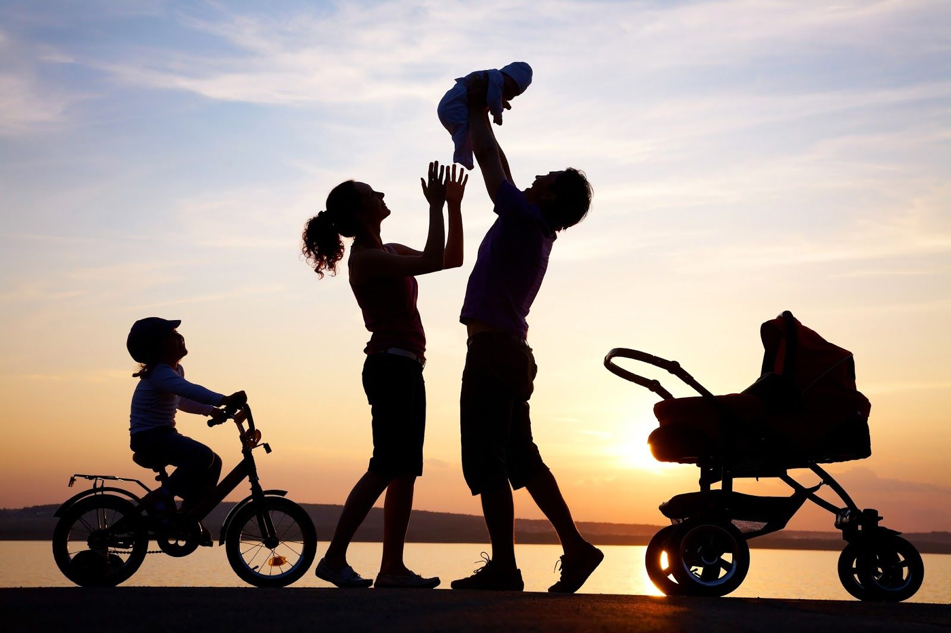
Всего в национальный проект «Демография» включены пять федеральных проектов:
«Финансовая поддержка семей при рождении детей»;
«Содействие занятости женщин – создание условий дошкольного образования для детей возрасте до трех лет»;
«Старшее поколение»;
«Укрепление общественного здоровья»;
«Спорт – норма жизни».

Slide 11
5 января 2020 года Владимир Путин обратился к Федеральному Собранию с ежегодным Посланием, в котором затронул проблемы материального положения семей, воспитывающих малолетних детей. Он предложил несколько шагов по улучшению их финансового благосостояния:
Платить пособия на 1-го и 2-го ребенка ежемесячно, пока они не достигнут возраста 3 лет. Эти средства полагаются семьям, у которых доход на 1 члена семьи ниже, чем 2 прожиточных минимума (ПМ). Сама выплата равна ПМ ребенка в конкретном регионе.
Предоставлять пособия на третьего и последующих детей.
Предусмотреть выплаты на детей от 3 до 7 лет. Предполагается, что они будут положены семье, в которой доход на 1 члена меньше или равен 1 ПМ. Сумма выплаты – от 5,5 тысяч до 11 тысяч рублей.
Пролонгировать программу маткапитала до 31 декабря 2026 года.
Закрепить законодательно право на МК женщинам, родившим первенца.
Увеличить сумму сертификата на 150 тысяч, если в семье появится 2 ребенок.
Предоставить 450 тысяч субсидий на уплату ипотечного кредита, при рождении 3 ребенка.
Далее были затронуты вопросы образования и помощи малоимущим и безработным гражданам. Но все главные тезисы, касающиеся выплат семьям, мы озвучили выше. Разберем их подробнее.

Slide 12
МАТЕРИНСКИЙ КАПИТАЛ НА 1 РЕБЕНКА В 2020 ГОДУ
Владимир Путин в своем Послании от 15 января 2020 года отметил, что наша страна столкнулась с демографическими вызовами, на которые она должна достойно ответить. Для этого президент предложил целый ряд мер, в числе которых оказалось решение предоставить материнский капитал на 1 ребенка.
Из выступления президента следует, что при рождении 1 ребенка семья становится обладателем сертификата на Материнский капитал в размере 466 617 рублей.
При этом он не уточнил, в каком году должен быть рожден ребенок: в 2018, 2019, 2020 или последующих годах. Поэтому пока сложно сказать, могут ли родители первенца, рожденного в 2019 году претендовать на маткапитал.
До 2020 года на сертификат могли рассчитывать граждане РФ, следующих категорий:
женщины, которые родили или усыновили 2-го или 3-го ребенка с 01.01.2007 г;
мужчины, усыновители 2-го и последующих детей, если процедура усыновления прошла с 01.01.2007 года (если он единственный усыновитель);
отец ребенка, если мать ребенка умрет, будет объявлена пропавшей без вести, ее лишат родительских прав, либо она совершит какие-либо противозаконные действия в отношении своих детей;
опекуны ребенка, если его родителя умерли.

Slide 13
Для экономики численность народонаселения, его динамика и структура имеют фундаментальное значение, потому что этот фактор, активно воздействует на сегодняшнее развитие экономики, формируя социальные механизмы экономического роста.
Самое главное для проблемы экономического роста – численность населения в основном сокращается за счет людей трудоспособного возраста, что прямым и непосредственным образом сказывается на темпах роста ВВП . Правительству необходимо озаботиться повышением качества человеческих ресурсов – расходов на социальное обеспечение , здравоохранение, образование . Нам необходим целый комплекс мер и системный подход в решении демографической проблемы,

Slide 14
Демографический прогноз – научное предвидение будущего развития населения на ближайшую или отдалѐнную перспективу.
Классификация прогнозов:
краткосрочные (на период до 5 лет),
среднесрочные (на период от 5 до 30 лет)
долгосрочные (от 30 лет).

Slide 15
Содержание объектов прогнозирования:
- отдельные компоненты естественного движения населения (рождаемости, смертности, брачности и разводимости);
- численности и состава наличных и востребованных трудовых ресурсов;
- отдельных компонентов миграционных процессов (по направлениям потоков, составу мигрантов и т. д.);
- динамики численности и половозрастного состава населения.

Slide 16
Чтобы исключить влияние возрастно-полового состава населения на показатели рождаемости и определить, в какой мере живущее поколение воспроизводит себе смену, рассчитываются коэффициенты воспроизводства населения:
коэффициент суммарной плодовитости (число детей, рожденных 1000 женщин за весь плодовитый период их жизни, разделенный на 1000, при расчете на 1 женщину (оптимально – 2,7);
брутто–коэффициент, или валовый показатель воспроизводства - это число девочек, рожденных одной женщиной за весь репродуктивный период жизни;
нетто–коэффициент, или очищенный показатель воспроизводства - это число девочек, рожденных одной женщиной за весь репродуктивный период ее жизни и доживших до возраста, в котором находилась женщина при рождении этих девочек.

Slide 17
Годы | Все насел. | Городское | Сельское
1960-1961 | 2,540 | 2,040 | 3,320
1970-1971 | 2,007 | 1,773 | 2,588
1980-1981 | 1,895 | 1,700 | 2,562
1990 | 1,892 | 1,698 | 2,600
1995 | 1,337 | 1,193 | 1,813
2000 | 1,195 | 1,089 | 1,554
2001 | 1,223 | 1,124 | 1,564
2002 | 1,286 | 1,189 | 1,633
2003 | 1,319 | 1,223 | 1,666
2004 | 1,344 | 1,253 | 1,654
2005 | 1,294 | 1,207 | 1,576
2006 | 1,305 | 1,210 | 1,601
2007 | 1,416 | 1,294 | 1,798
2008 | 1,502 | 1,372 | 1,912
2009 | 1,542 | 1,415 | 1,941
2010 | 1,567 | 1,439 | 1,983
2011 | 1,582 | 1,442 | 2,056
2012 | 1,691 | 1,541 | 2,215
2013 | 1,707 | 1,551 | 2,264
2014 | 1,750 | 1,588 | 2,318
2015 | 1,777 | 1,678 | 2,111
2016 | 1,762 | 1,672 | 2,056
2017 | 1,621 | 1,527 | 1,923
2018 | 1,579 | 1,489 | 1,870
2019 | 1,511
Суммарный коэффициент рождаемости (число детей в расчете на 1 женщину) по России
Оренбургская область
2019 г – 1,7

Slide 18
Масштабность объектов прогнозирования:
глобальные;
региональные;
локальные.
Методы построения демографических прогнозов:
построенные методом экспертных оценок;
построенные методом экстраполяции;
построенные по демографическим моделям.

Slide 19
Средняя продолжительность предстоящей жизни
СППЖ используется для интегральной медико-демографической (комплексной) оценки общественного здоровья. Характеризует жизнеспособность населения в целом.
Средняя продолжительность предстоящей жизни – это число лет, которое в среднем предстоит прожить данному поколению родившихся в изучаемом году (сверстникам определенного возраста) при условии, что на протяжении всей последующей жизни в каждой возрастной группе коэффициент смертности будет таким же, каким он был у населения этого возраста в годы составления таблицы смертности.

Slide 20
Ожидаемая продолжительность жизни при рождении мужчин городского и сельского населения в Российской федерации за период с 1990 по 2018 годы.

Slide 21
Ожидаемая продолжительность жизни при рождении женщин городского и сельского населения в Российской федерации за период с 1990 по 2018 годы.

Slide 22
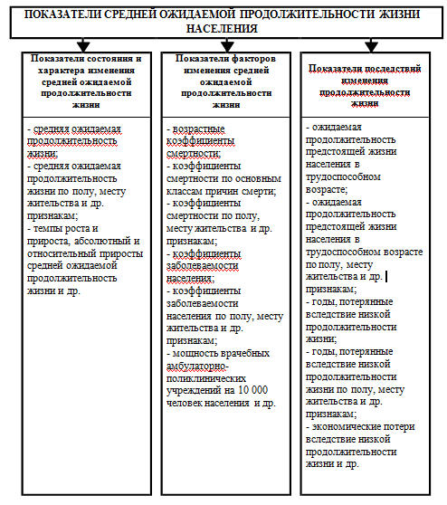

Slide 23
Таблица смертности или доживаемости – это система взаимосвязанных показателей, характеризующих порядок вымирания населения при данном уровне смертности в отдельных возрастных группах.
Они показывают, как население одновременно родившихся лиц, условно принятое за 10000 или 100000, постепенно уменьшается с увеличением возраста под влиянием смертности.
Исходными данными для составления таблиц смертности являются: численность населения с учетом возраста, местожительства и пола за год составления таблицы, данные о смертности в соответствии с возрастом, полом и местожительством за 2 года (год составления таблицы и предыдущий), данные о рождаемости за 3 предыдущих года.

Slide 24
Ожидаемая продолжительность предстоящей жизни
Данные за 2018 год (от 31.01.2020)
Субъект РФ | оба пола | мужчины | женщины | Ж - М
Российская Федерация | 72,91 | 67,75 | 77,82 | 10,07
Оренбургская область | 71,45 | 65,93 | 76,88 | 10,95
Согласно опубликованному в марте 2020 года прогнозу Росстата, в 2020 году ожидаемая продолжительность жизни россиян при рождении должна составить, в соответствии со средним вариантом, 73,87 года. При развитии ситуации по оптимистическому сценарию она должна вырасти до 74,34 года, по пессимистическому — составить 73,4 года. При этом мужчины, согласно любому сценарию, будут жить почти на 10 лет меньше женщин.

